Slide 1
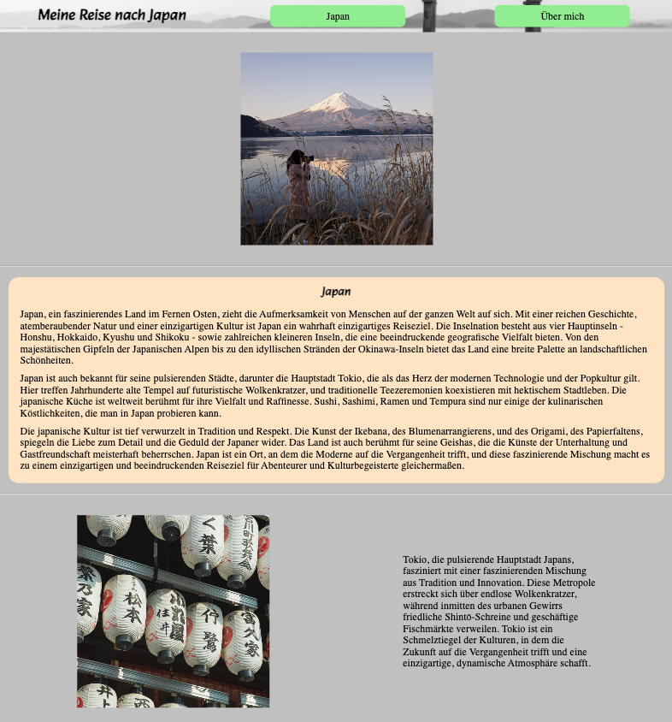
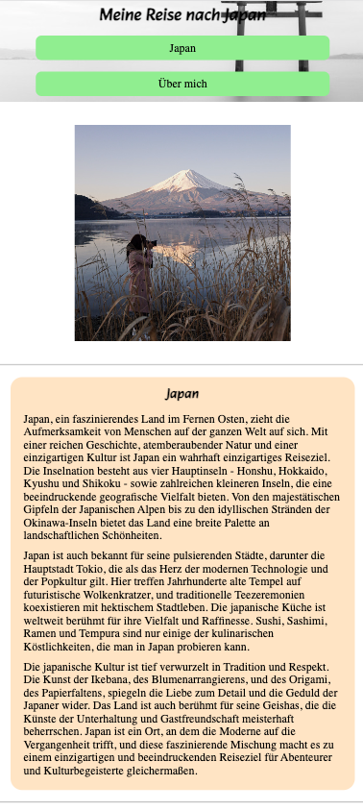
Projekt 7

Slide 2
Projekt 7
Grundparameter
Font type: Alkatra Regular 400
Hintergrundfarbe #9d9c9b
margin 1rem, padding: .5rem
border-radius: 1rem
Bildergröße 300 x 300 px oder 100 x 100 px
Bilder unter ./images (https://www.bildersuche.org/kostenlose-bilder-lizenzfreie-fotos.php)
Tablet Größe ab 768px
* {
margin: 0;
padding: 0;
box-sizing: border-box;
}

Slide 3
Projekt 7 - mobile

Slide 4
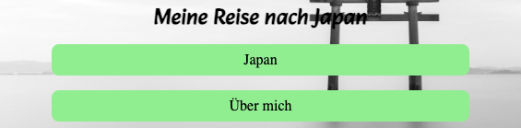
Navigation
Button 80% von Bildschirm
Klick auf Japan springt zu Sektion japan
Klick auf Über mich springt zu Sektion aboutme
(Navigation an oberem Rand fixieren)

Slide 5
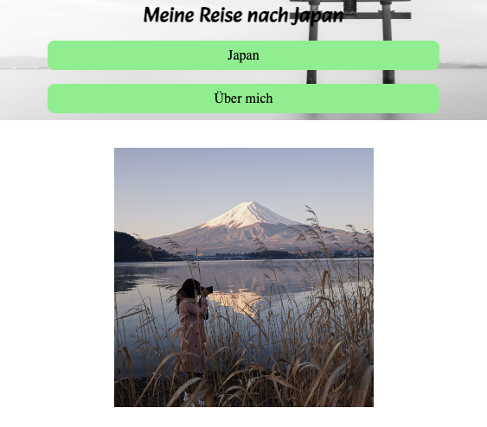
Sektion 1
Bild ist 300 x 300 px
Bild ist immer zentriert in der Mitte
Margin beachten zum Bildschirmrand

Slide 6
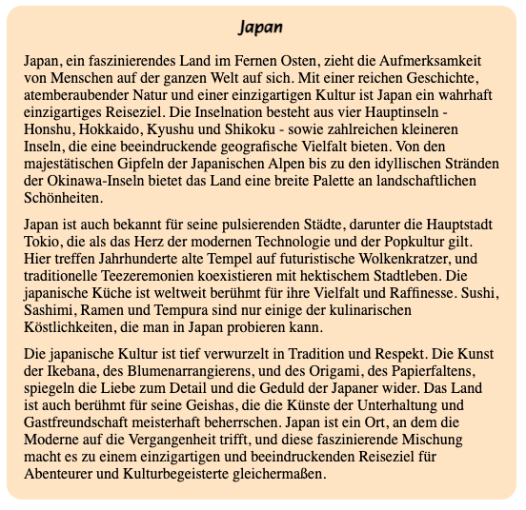
Sektion 2
Margin 1rem beachten zum Bildschirmrand
Padding 0.5rem
Radius 1rem
Hintergrundfarbe #ffe4c4

Slide 7
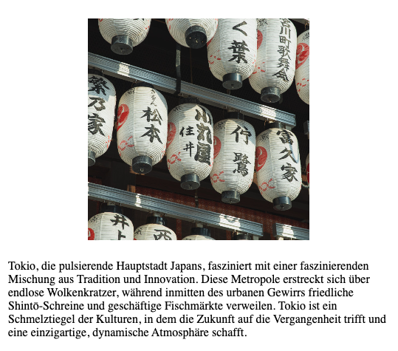
Sektion 3
Bild ist 300 x 300 px
Beides mittig zentriert
Margin 1rem beachten zum Bildschirmrand

Slide 8
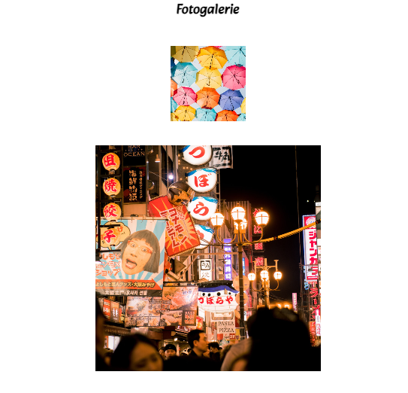
Sektion 4
Bild ist 100 x 100 px
Bild ist 300 x 300 px
Beides mittig zentriert
Margin beachten zum Bildschirmrand

Slide 9
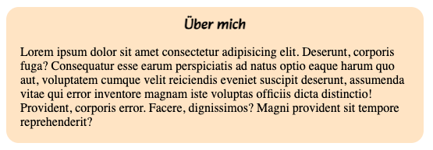
Footer
Lorem50 als Text
Margin beachten zum Bildschirmrand

Slide 10
Projekt 7 - tablet
Tablet Größe ab 768px

Slide 11
Navigation
Button 20% von Bildschirm
Klick auf Japan springt zu Sektion japan
Klick auf Über mich springt zu Sektion aboutme
(Navigation an oberem Rand fixieren)

Slide 12

Sektion 1
Bild ist 300 x 300 px
Bild ist immer zentriert in der Mitte
Bildschirm Hintergrund “silver”
Margin beachten zum Bildschirmrand

Slide 13
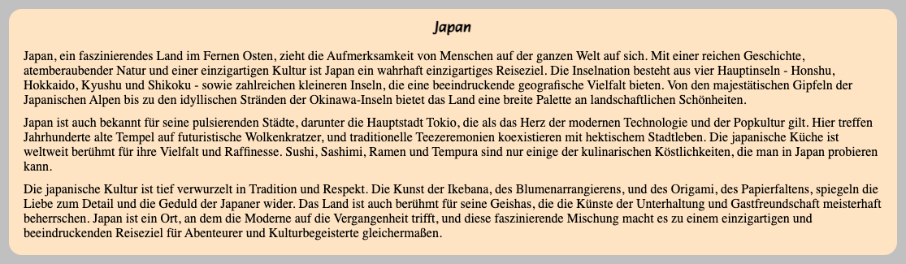
Sektion 2
Margin beachten zum Bildschirmrand

Slide 14
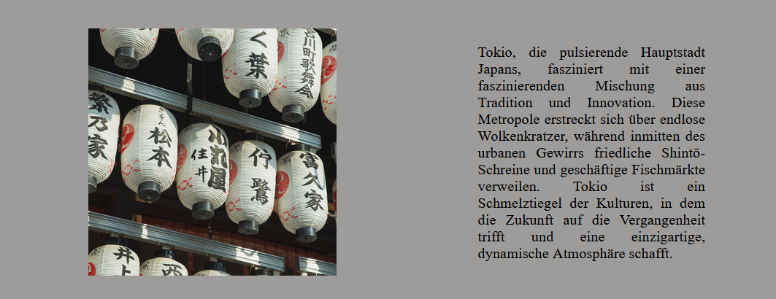
Sektion 3
Lorem50 als Text
Bild ist 300 x 300 px
Text rechts mit 30% des Bildschirms
Text ausgerichtet als Block.
Margin beachten zum Bildschirmrand

Slide 15
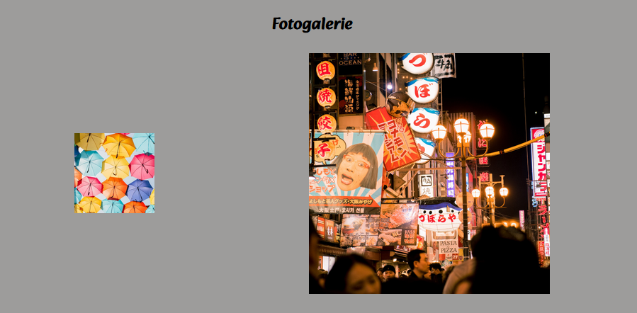
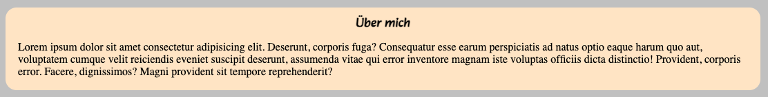
Sektion 4
Bild ist 100 x 100 px
Bild ist 300 x 300 px
Beides mittig und nebeneinander
Margin beachten zum Bildschirmrand
Footer
Lorem50 als Text
Margin beachten zum Bildschirmrand

